Slide 1

MP11 Sonomètre
INSA Lyon — Génie Électrique — 2025/2026
Binôme n°3
Titouan BOCQUET · Bosco DE RAUGLAUDRE · Gavin MAC AONGHUSA

Slide 2
Introduction
Réalisation d’un sonomètre permettant une visualisation du niveau sonore
Le capteur sera composé d’un microphone à électret, dont l’interfaçage sera composé d’un transistor JFET
Des transistors bipolaires seront utilisés en comparateur pour déterminer le niveau sonore
Microphone à électret EM100T
Transistors JFET, bipolaires et diodes
Résistances
LEDs
Alimentation 9 V
2

Slide 3
La plage de Fonctionnement
70 dB : un aspirateur, une rue animée, une conversation forte.
75 dB : un restaurant bruyant ou un bureau très animé.
80 dB : un sèche-cheveux à proximité, une circulation dense vue depuis le trottoir.
85 dB : Tondeuse à gazon, atelier bruyant
3

Slide 4
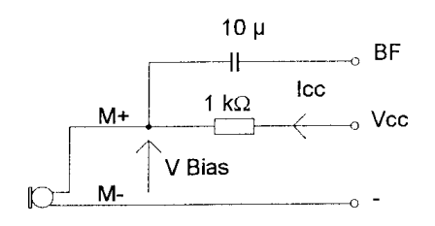
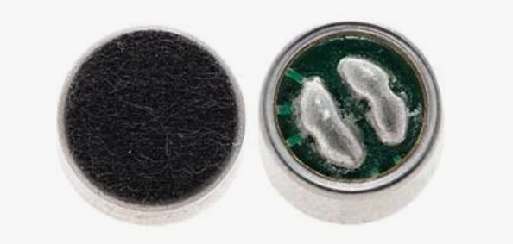
Microphone
Figure 1.0 : Microphone à électret EM100T
Figure 1.0 : branchement recommandé sur la datasheet du microphone
4

Slide 5
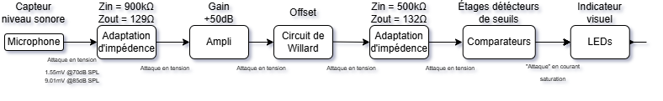
Etude fonctionelle
Figure 1.1 : Schéma bloc du sonomètre
5

Slide 6
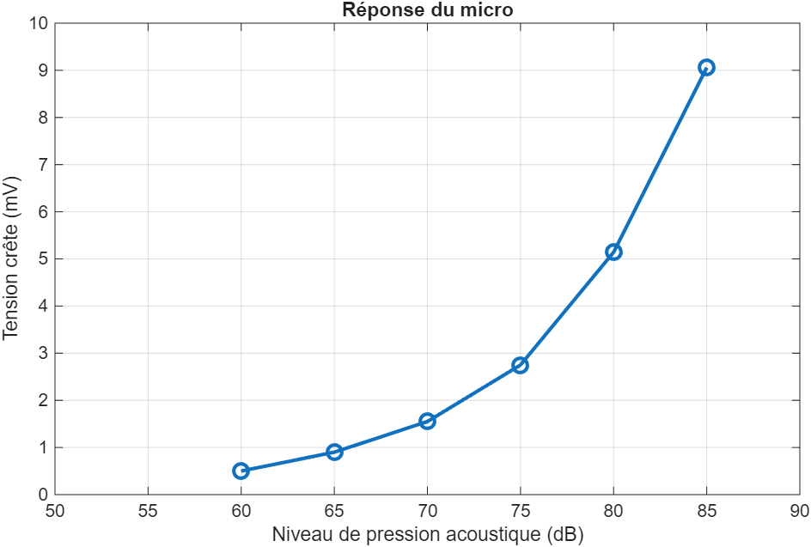
Étalonnage du microphone
6

Slide 7
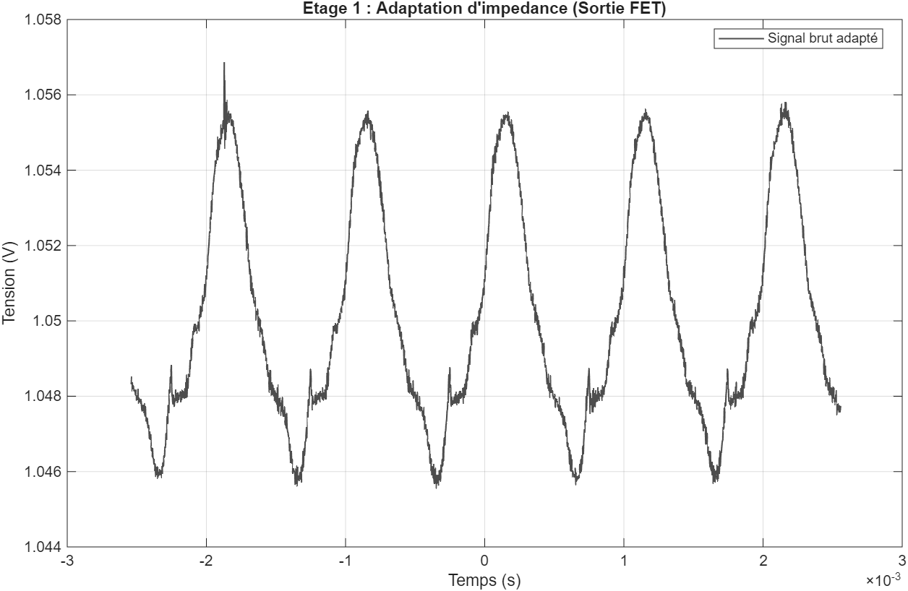
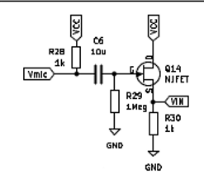
Signaux et analyse fonctionnelle : Adaptation d'impédance (Suiveur FET)
7

Slide 8
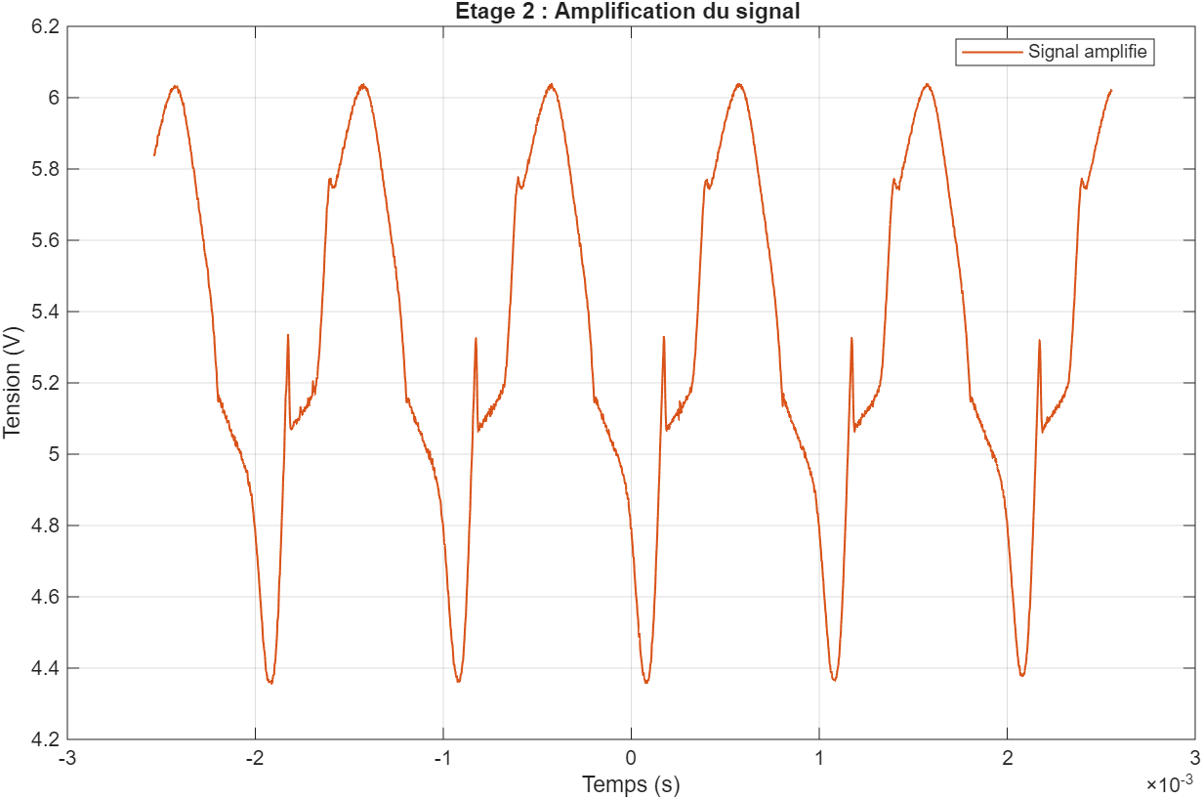
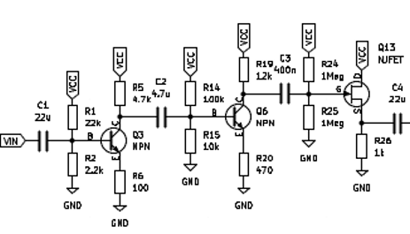
Signaux et analyse fonctionnelle: Amplification du signal
8

Slide 9
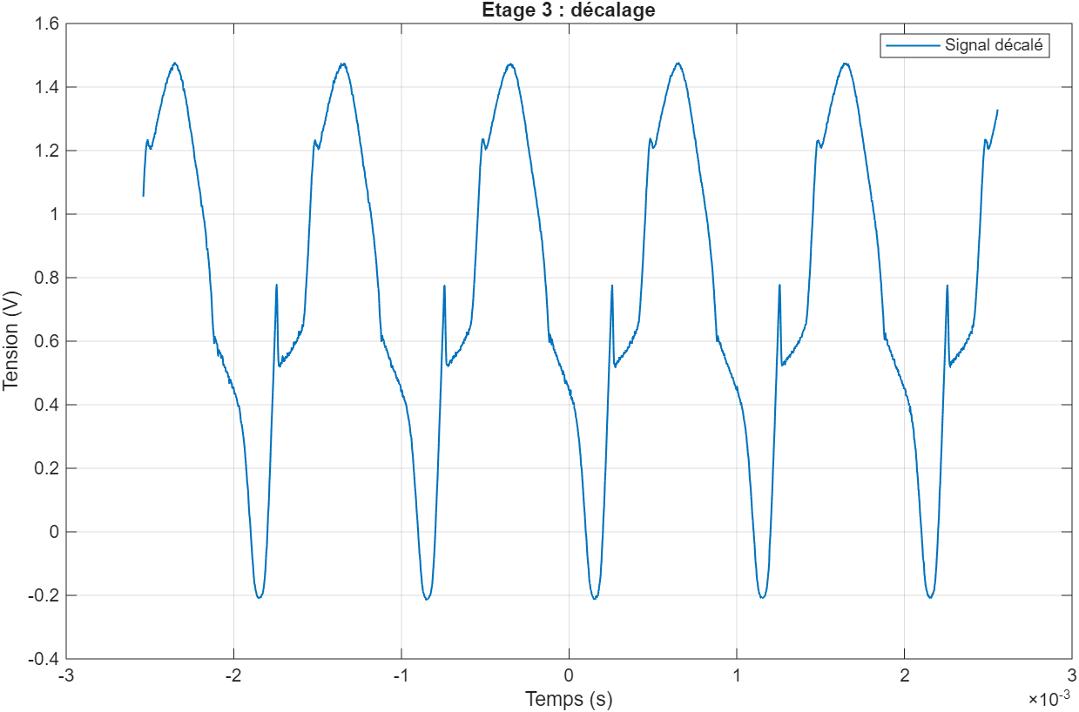
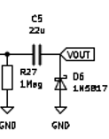
Signaux et analyse fonctionnelle : Décalage
9

Slide 10
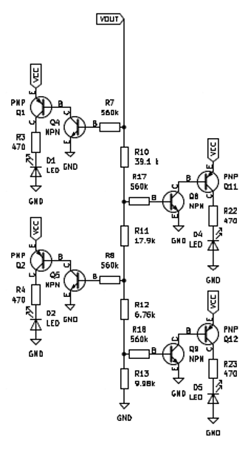
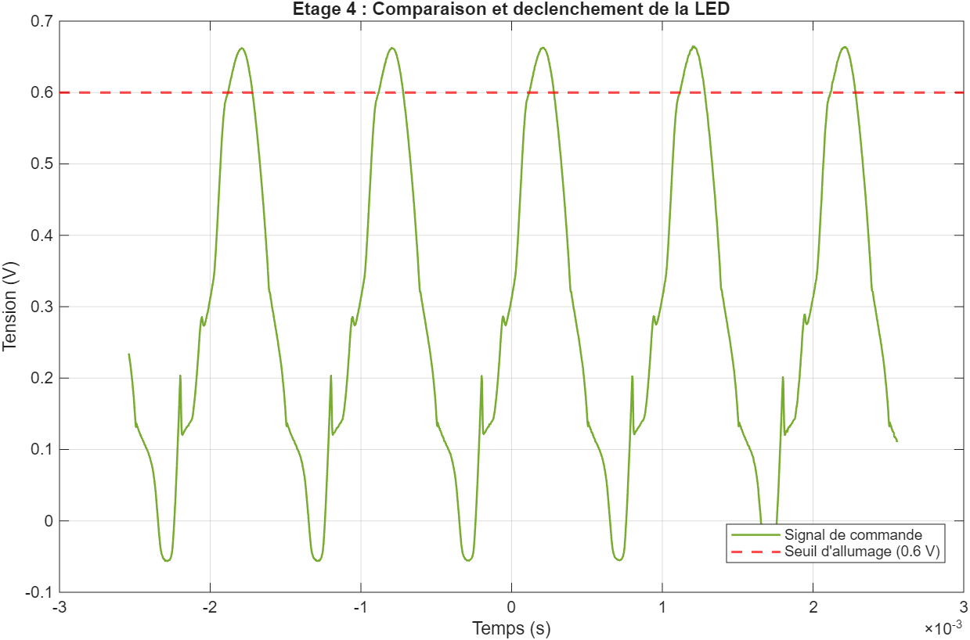
Signaux et analyse fonctionnelle : Comparaison et déclenchement
10

Slide 11
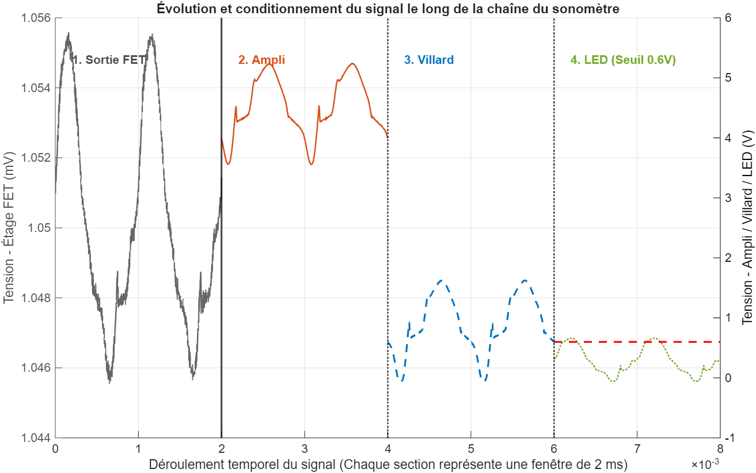
Signaux et analyse fonctionnelle
Figure 3 : Représentation temporelle expérimentale des signaux pour chaque étage
11

Slide 12
Comparaisons
Théorie / Simulation / Expériences
12

Slide 13
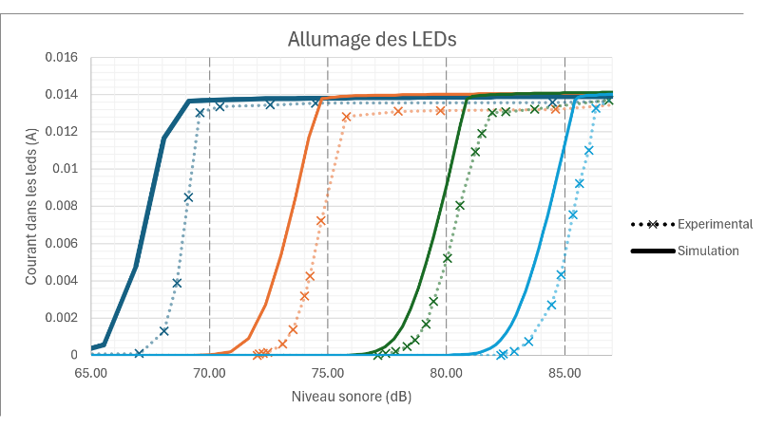
Comportement global
Figure 4 : comparaison du fonctionnement du circuit
13

Slide 14
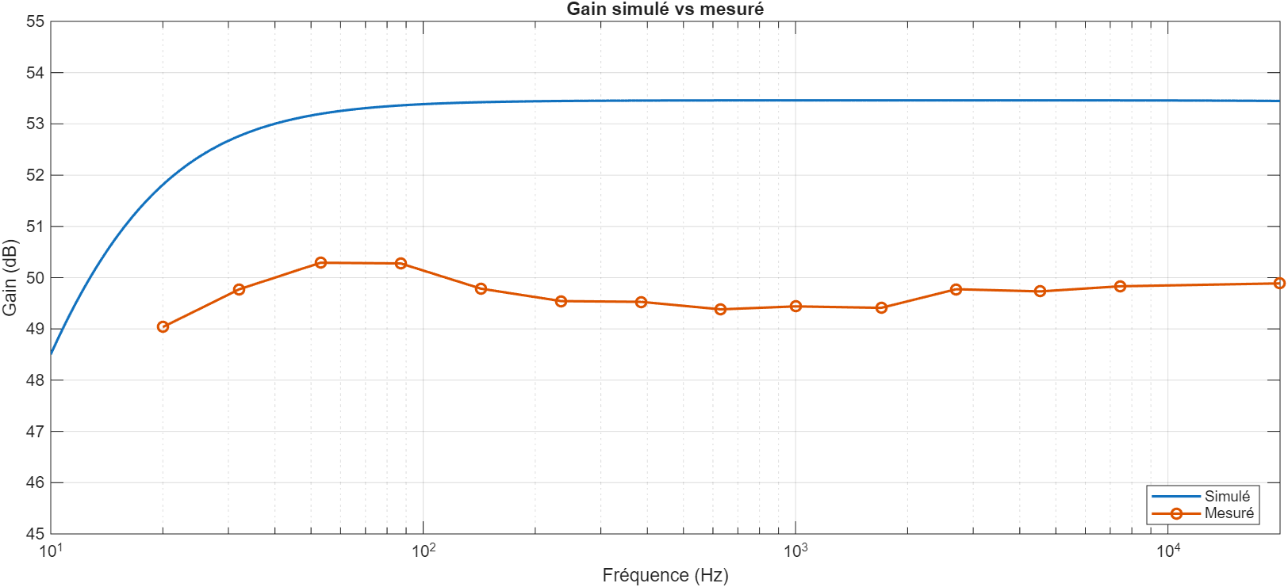
Amplificateur
Figure 5 : comparaison du gain du circuit en fréquence
14

Slide 15
Adaptations d'impédances
 | Impédance d'entrée |  |  | Impédance de sortie
 | Théorique | Simulé | Pratique | Théorique | Simulé | Pratique
Suiveur₁ | 1 MΩ | 900 kΩ | / | 135 Ω | 134 Ω | 129 Ω
Suiveur₂ | 500 kΩ | 500 kΩ | / | 67 Ω | 140 Ω | 132 Ω
Étage LED | 63 kΩ | 64 kΩ | 60 kΩ | / | / | /
Circuit de Villard
 | Temps de Charge (s) | Temps de Décharge
Simulation | 0.0395 | 0.427
Expérimentaux | 0.0318 | 0.1063
16

Slide 16
Consommation électrique
Niveau sonore | P simulée | P expérimentale | Temps d'utilisation
L < 70 dB | 76 mW | 77 mW | 65 h
L > 85 dB | 360 mW | 400 mW | 14 h
/!\ La batterie 9V entraine une oscillation
17

Slide 17
Fabrication du prototype
18

Slide 18
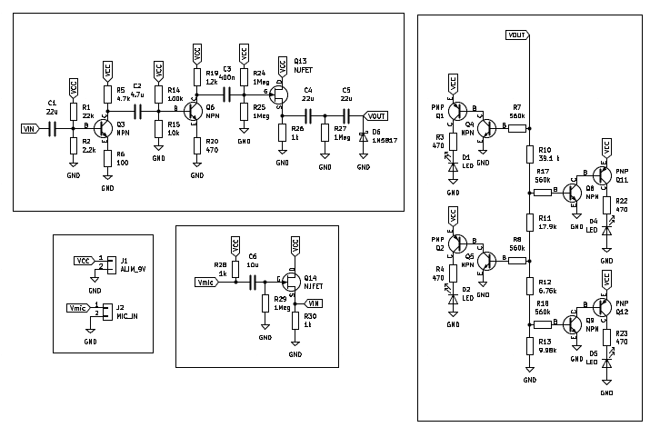
Montage réalisé
Figure 1.1 : Schématique complète du sonomètre
19

Slide 19
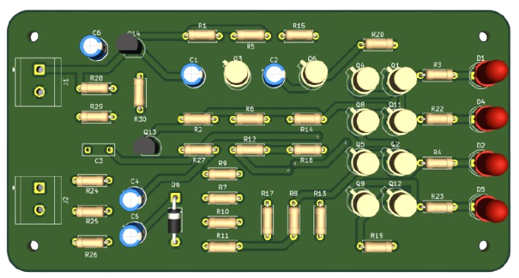
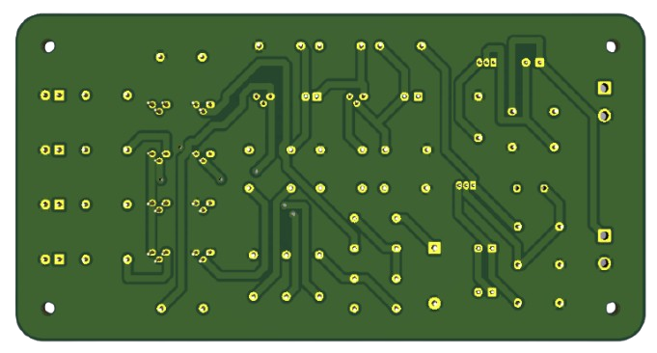
Réalisation du PCB
Figure 9 : Vue 3D du PCB (KiCad)
20

Slide 20

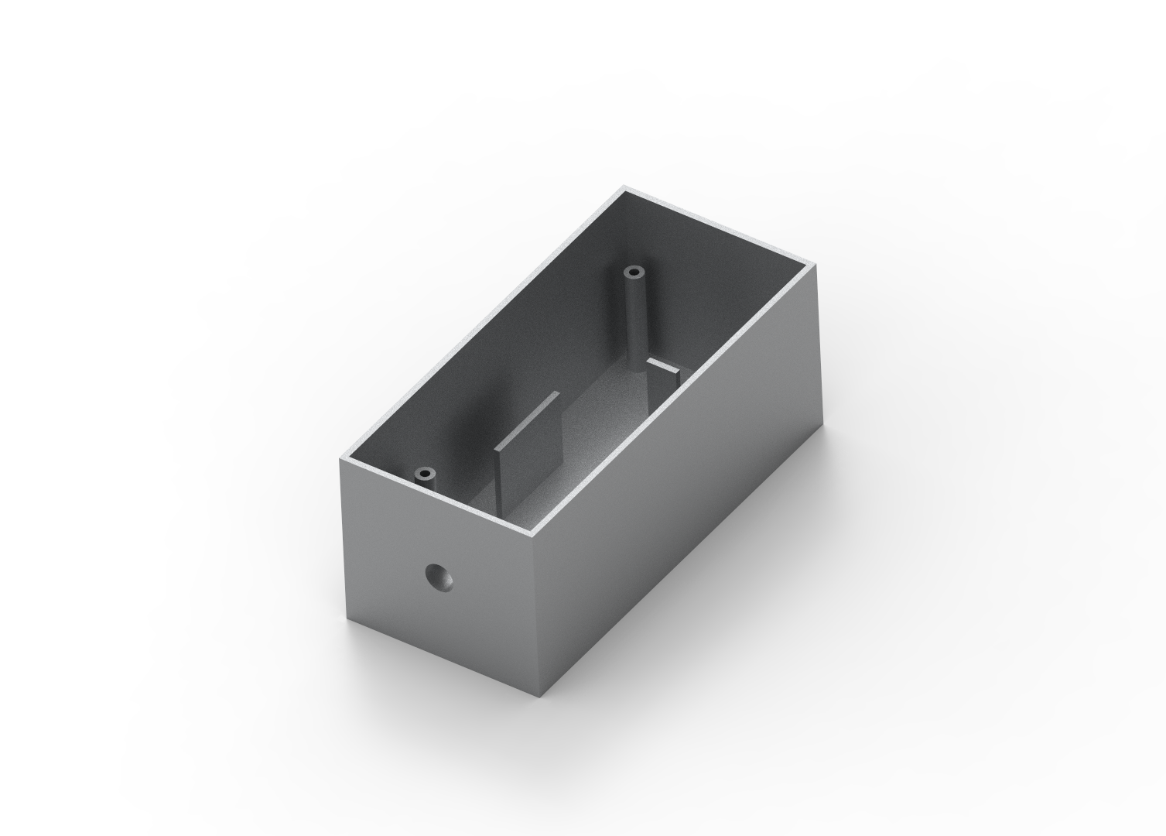
Réalisation du boîtier
Figure 10 : Rendu 3D des deux parties du boîtier (SolidWork)
21

Slide 21
Conclusion
Comment supprimer le phénomène d’osciallation ?
Le boîtier réalisé entraîne-t-il des résonances ?
A quelle point la tension (niveau de charge) de la batterie influe-t-elle sur les mesures ?
22

